Slide 1
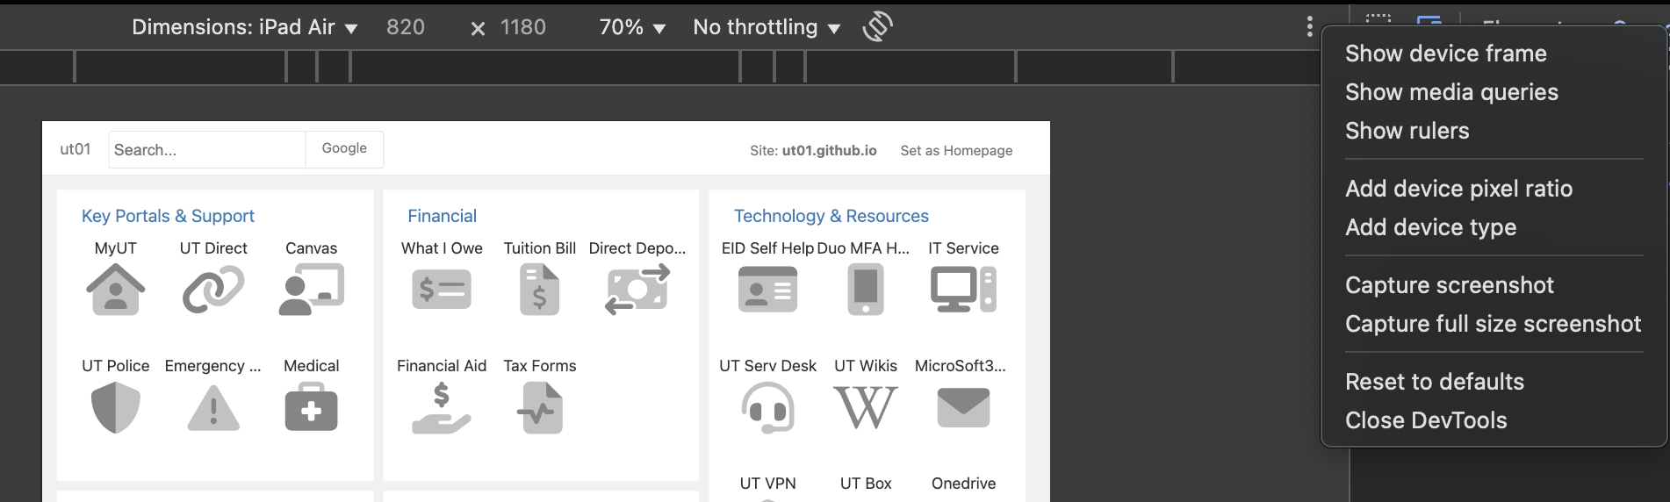

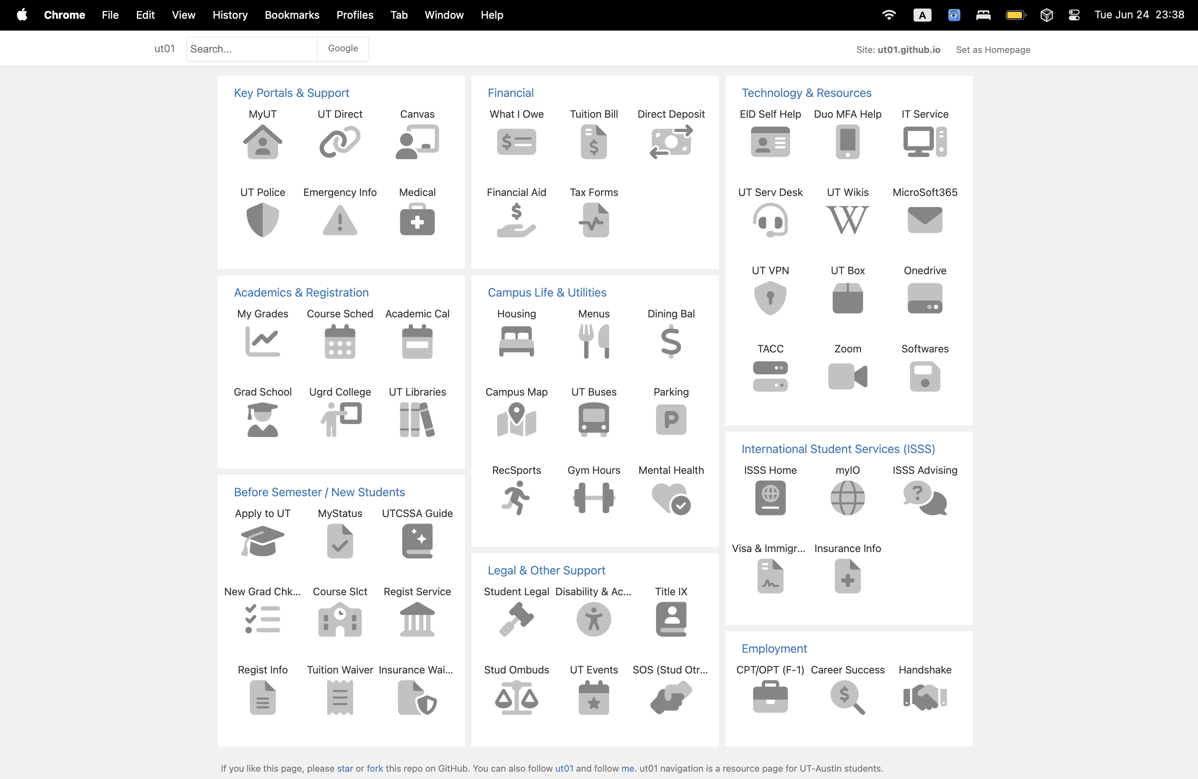
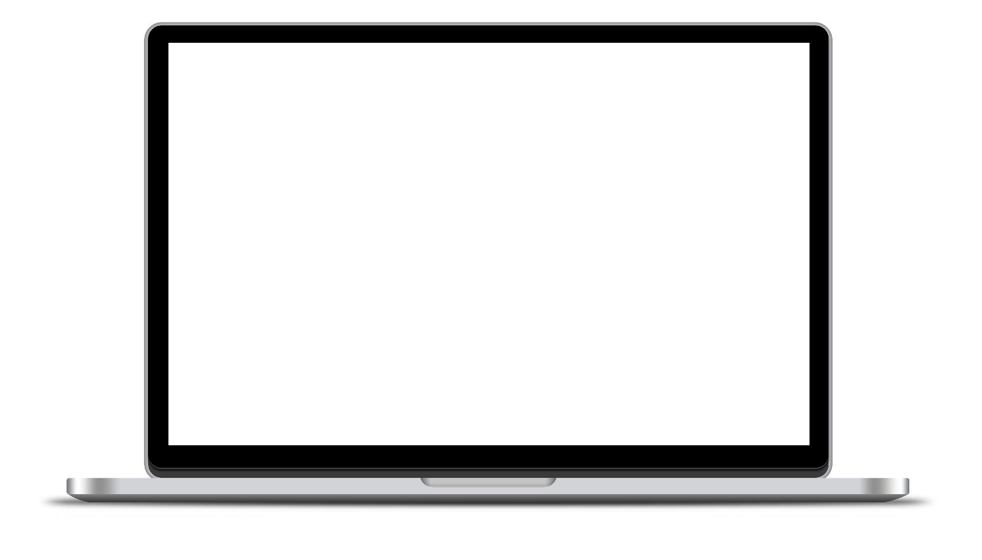
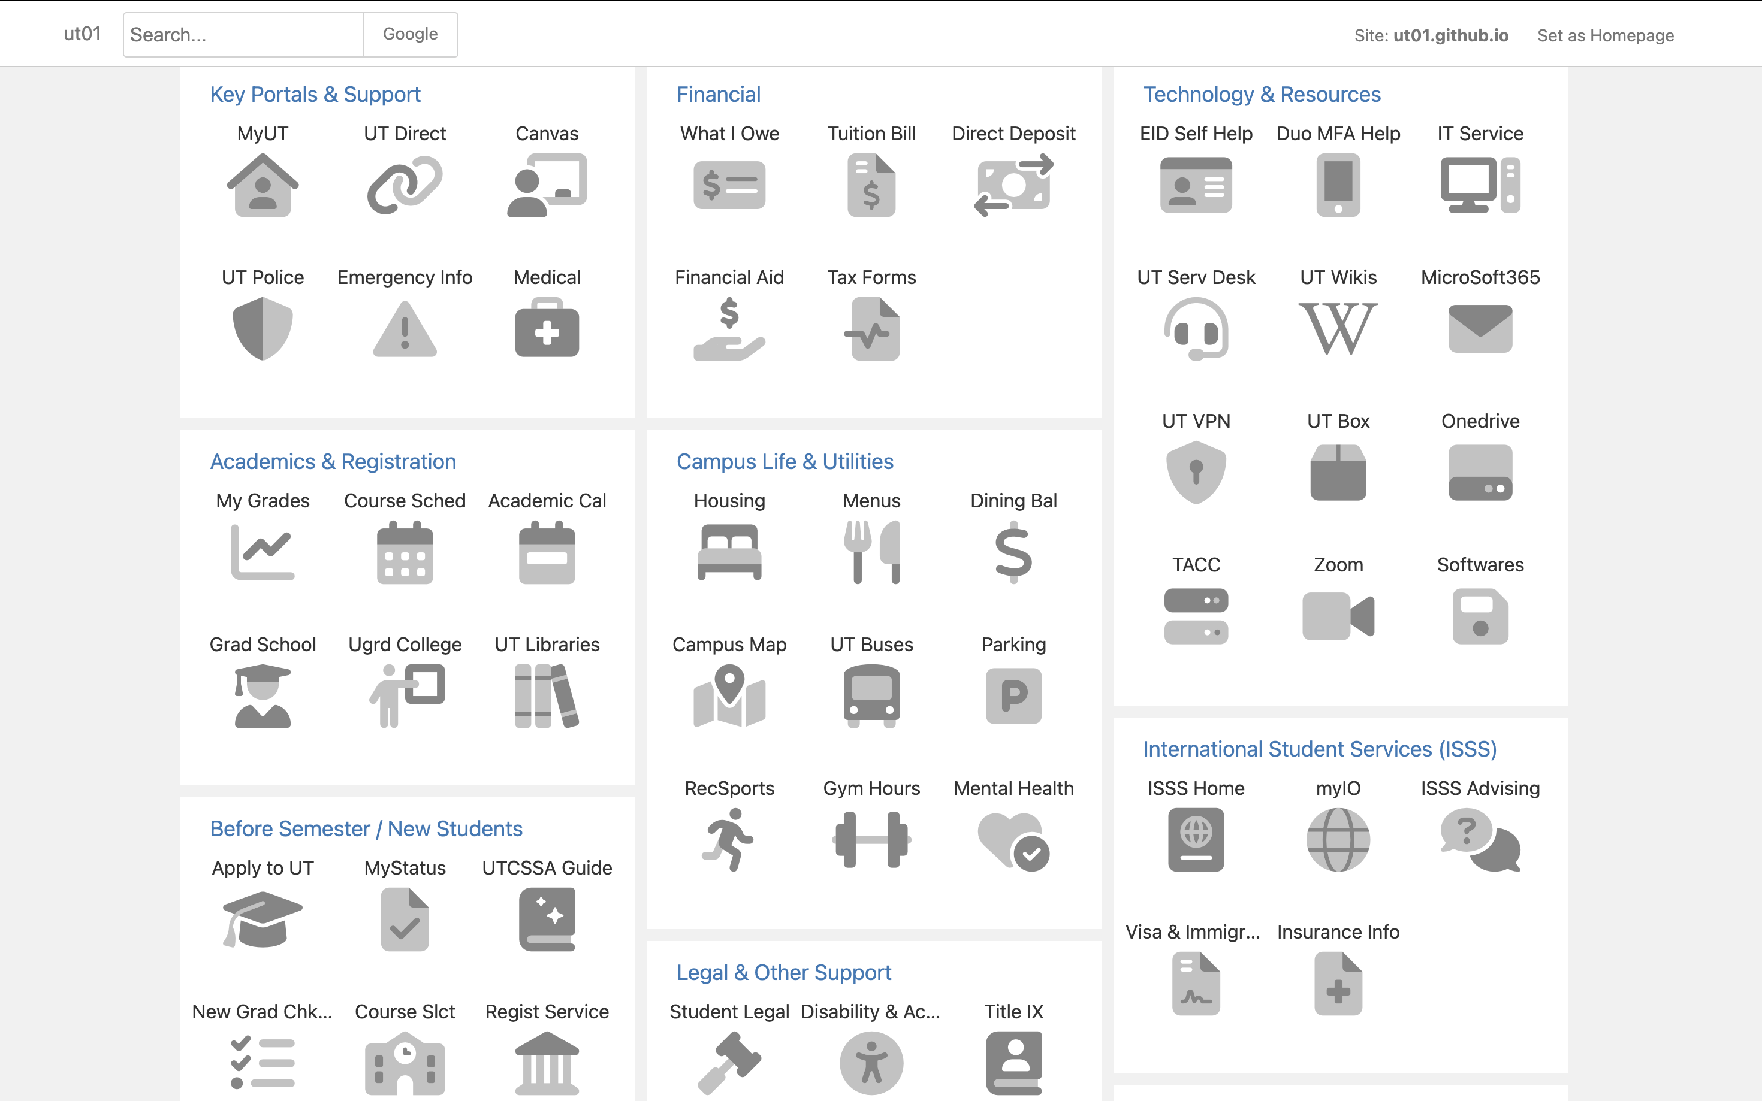

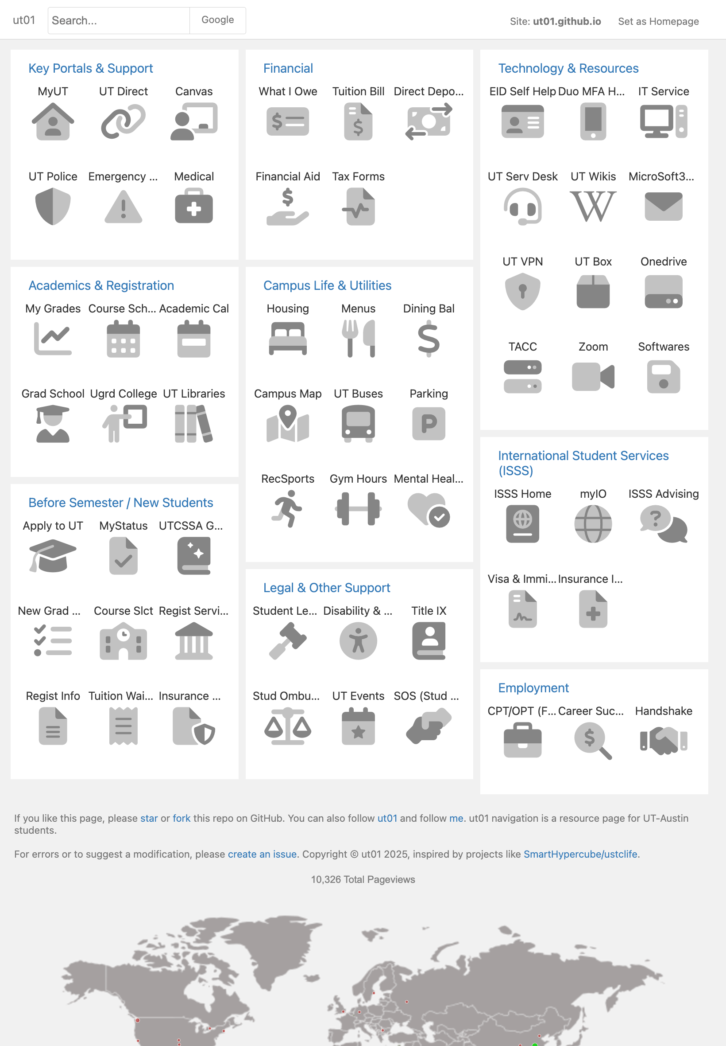
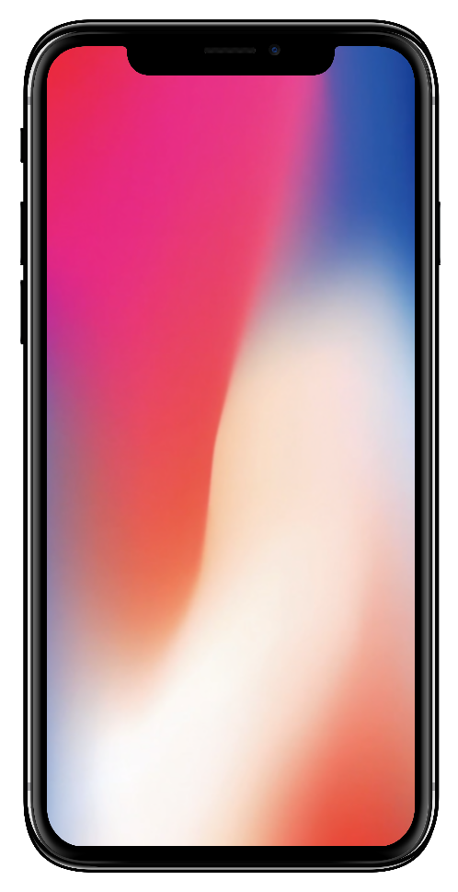
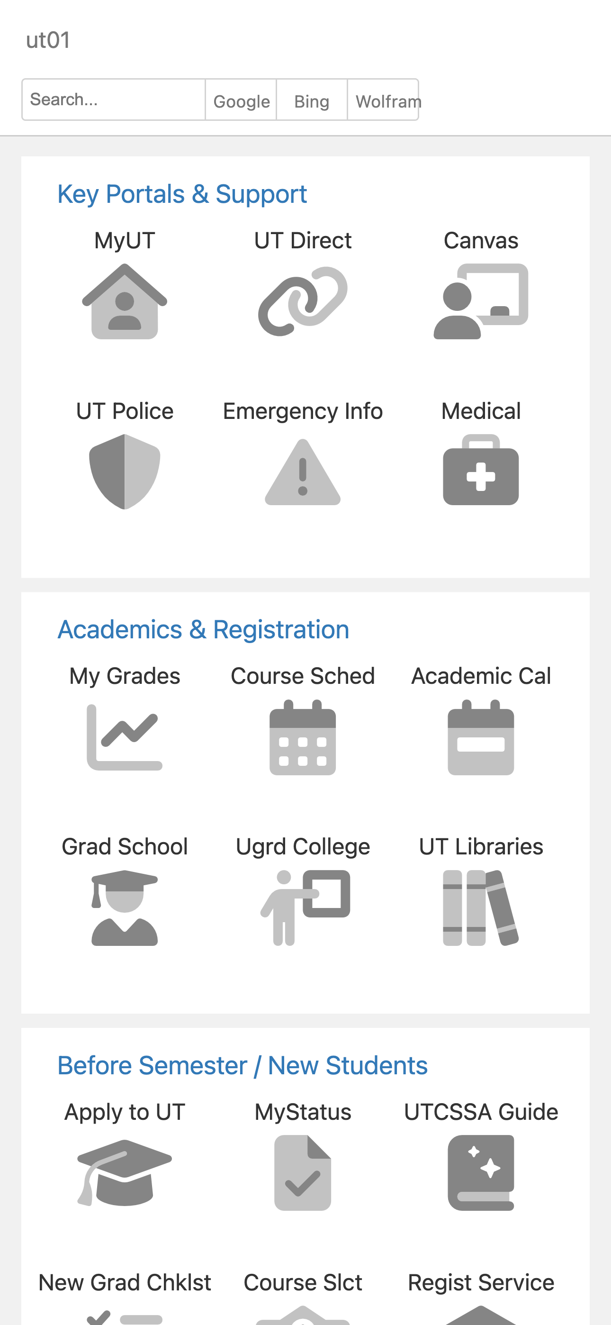
用这个作为模板。不要用下面ppt模板自带的红色展示的，红色的抠像没对齐。
用Chrome 浏览器进行4个页面截图的产出：MacBook直接截图，Mac是“cmd”+“-”缩小一定页面比例来截图。然后用cmd+F12 分别设置iPad Air 和iPhone 14 Pro Max，然后用chrome自带的screenshot截图。每次截图之前 先刷新页面。
然后分别填充4个页面：注意从最大的Mac开始堆叠图片。 devices的边框需要先放到下面，然后再替换掉原有截屏图片，把新的截屏叠在上面。
之后，把这个页面“播放ppt”，全屏截图保存。
Notes:
Google search: device mockup filetype:pptx

Slide 2
Notes:
Google search: device mockup filetype:pptx

Slide 3

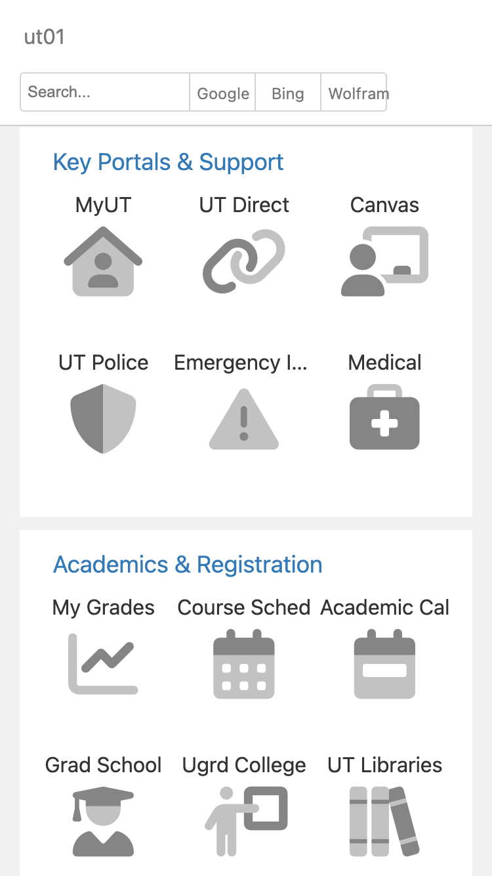
Notes:
Source: https://firmbee.com/freebies/templates/template1121

